Slide 1
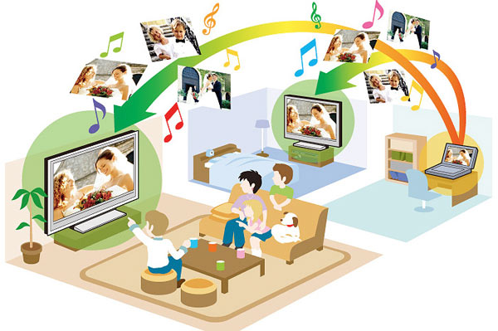
Streaming Diensten
Notes:
Leuk om voor aanvang van de lezing (bijvoorbeeld bij binnenkomst van het publiek) iets van een streamingdienst spelende te hebben.
Bijv. achtergrondmuziekje afgespeeld op een tablet/smartphone naar een bluetooth-speaker. ……..
Streaming diensten zijn ontzettend populair. Zowel thuis als onderweg willen we graag de beschikking hebben over muziek en video op het moment dat het ons uitkomt. De meeste apparaten zijn daar tegenwoordig op ingericht, zoals smartphones, tablets, pc’s en smart-tv’s.

Slide 2
Agenda:
Wat is streaming?
Wat zijn streaming diensten?
Wat heb je er voor nodig?
Media-players en apps.
Populaire aanbieders; (audio, video, kosten, vergelijk,)
Hoe doe je dat?
Vragen ……. ?

Slide 3
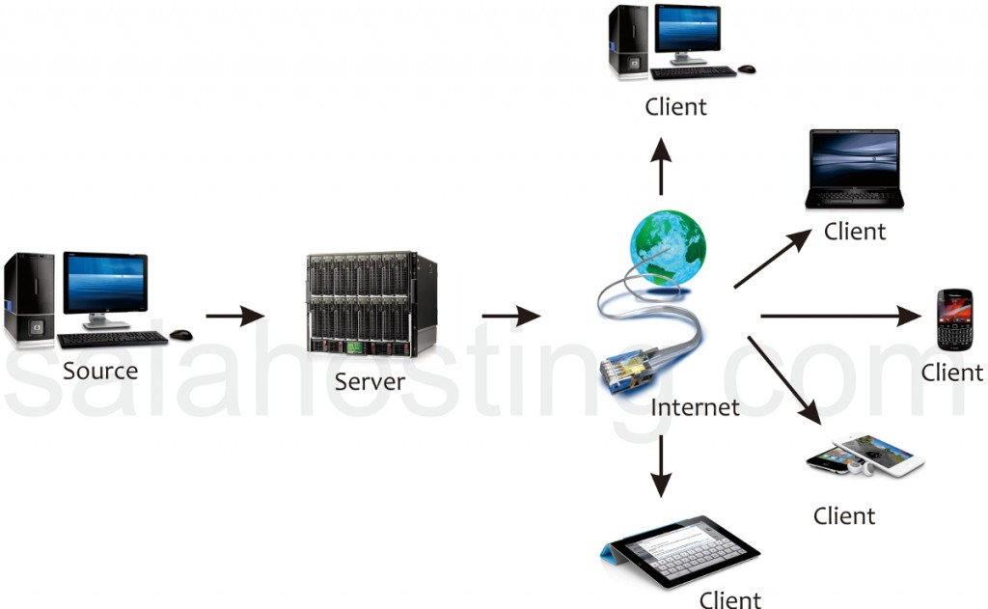
Wat is streaming?
Streaming media:
techniek waarbij audio en/of video
via een computernetwerk
wordt verzonden.
De media kan
direct worden afgespeeld
zonder dat de hele uitzending gedownload is.
Notes:
Er zijn verschillende definities. Belangrijk is het verschil met downloaden, waarbij eerst het volledige bestand binnengehaald wordt. Bij streaming gebeurt het beluisteren van muziek of het bekijken van filmbeelden in real-time.

Slide 4
De techniek
Eerst wordt klein gedeelte van het video- of audio-bestand gedownload en in het geheugen geplaatst. Dit noemen we bufferen.
Als voldoende data gebufferd is, begint het programma het bestand af te spelen.
Tijdens het kijken of luisteren, gaat het downloaden door en wordt de data in gecomprimeerde vorm als een continue stroom doorgestuurd.
Aan het eind van de stroom wordt het geheugen weer leeggemaakt.
Notes:
Als tijdens het transport van de data haperingen optreden, zorgt deze buffer ervoor dat toch alles vloeiend kan worden afgespeeld. Er wordt niets opgeslagen op bijvoorbeeld de harde schijf. Let wel: wel telkens delen in het geheugen!

Slide 5
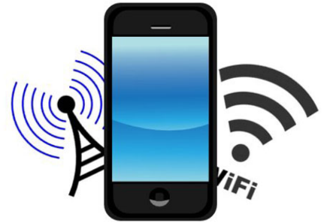
Twee veel gebruikte manieren:
Online streaming:
Luisteren/kijken thuis of onderweg naar muziek/video,
die ergens op internet staat.
App op smartphone via het 3g/4g netwerk. (kosten!)
Streamen binnen het thuisnetwerk:
Luisteren/kijken thuis met een (app) mediaplayer naar muziek/video, die ergens binnen je netwerk is opgeslagen. Bekabeld (NAS, HD), met WiFi of Bluetooth. (geen extra kosten!) Of voor Apple, Airplay
Notes:
Twee methoden van streaming die erg in zwang zijn. Buitenshuis is dit vaak met een smartphone en met gebruikmaking van het 3g/4g netwerk van je mobiele telefoonprovider. (extra kosten aan verbonden!!! Mb’s)
Binnenshuis gaat dit meestal bekabeld (netwerkkabel) , draadloos (WiFi) of Bluetooth. Geen extra kosten aan verbonden. Tegenwoordig nieuwe technieken zoals WiDi, Nfc, maar eerder genoemde zijn meest voorkomend.

Slide 6
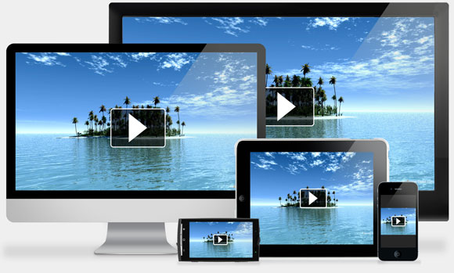
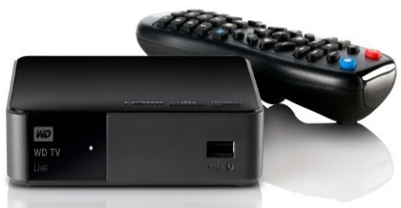
Afspeelapparaten
Smart-tv
Tablet
Smartphone
Media-speler
Laptop
Computer
Game-console
Settopboxen
Blu-ray spelers
….
Notes:
Media kan op allerlei apparaten, mits een netwerkverbinding en geëigende software (media-player!) worden afgespeeld.

Slide 7
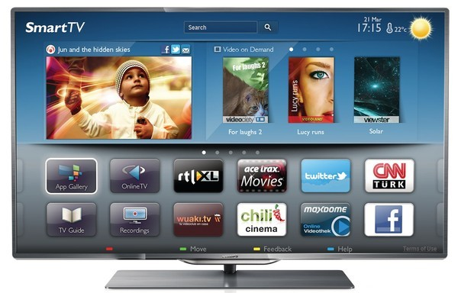

Afspeelapparaten: eisen
Smart-tv (netwerk-aansluiting)
Aanbod diensten, afhankelijk van fabrikant
Geen smart tv?
Via mediaspeler of set-topbox (Horizon)
(of met Blu-ray-speler, game-console of chromecast.)
Pc's en laptops via webapplicatie of desktop-app
Apps voor Tablets en Smartphones (te vinden in de play-stores.)
Apparaten moeten met elkaar kunnen communiceren. (dlna en UPnP)
Notes:
Niet alle fabrikanten van smart-tv’s leveren dezelfde online diensten. Bij aankoop is dit misschien een reden om hierop te letten.
DLNA staat voor Digital Living Network Alliance en is eigenlijk meer een certificering (van bedrijven en fabrikanten) dan een techniek. De techniek er achter is UPnP. Daardoor wordt het gemakkelijker om bestanden te delen tussen apparaten van de verschillende merken.

Slide 8
Welke Streaming-diensten?
Muziek = Spotify, Deezer, SoundCloud, Juke, Tidal, Qobuz, …..
= Google Play Music, Apple Music, Xbox Music (Microsoft)
Films/series = Netflix, YouTube, Google Play, Pathé Thuis, Videoland, HBO , KPN play, Vimeo, …..
Radio = Webkanaal van radiostation, ook aparte zenders, Last.fm
= live-streams, programma terugluisteren, …..
= via provider (bv. Stingray),
TV / PC = Webkanalen; NPO, RTL XL, SBS, Uitzending Gemist, live- streams (HCC, Microsoft, ....)
Communicatie = Bijvoorbeeld skype = is ook een live-stream.
Notes:
Er zijn heden ten dage heel, …. Heel veel diensten beschikbaar. Vooral gericht op audio en video. Radio en tv webkanalen richten zich vooral op uitzendingen met een vastgesteld programma of live-streams. Muziek- en film aanbieders richten zich vooral op het aanbieden van grote databases met muziek of films.
De in Nederland bekendste streaming diensten ……. Maar ongetwijfeld verder aan te vullen. Grote bedrijven hebben nu ook eigen diensten zoals Google en Apple. Juke is sinds juli 2017 een nieuwe streaming dienst opgericht door Talpa en MediaMarkt.

Slide 9
Voordelen streaming vs. downloaden?
Het kost geen opslagruimte.
Geen wachttijd (tot bestand binnen is)
Handig voor onderweg. (bv. smartphone)
Het is legaal. (Voor zover ….geen illegale content)
Je ondersteunt favoriete artiesten. (krijgen vergoeding!)
Gigantisch gestructureerd aanbod en gemakkelijk te vinden.
Notes:
(Voor Presentator : Let op! Items komen na elke 2 seconden automatisch.)
M.b.t.. Ondersteuning artiesten. Er vind afdracht van licentiegelden plaats door de legale diensten aan de rechthebbenden. Meestal de muziekuitgeverijen. Hiervoor zijn berekeningen per maatschappij en per artiest uitgewerkt en overeengekomen. In de regel wordt per gedownloade muziekstream ongeveer een halve eurocent (€ 0,004) vergoed aan betreffende artiest.
Legaal voor zover dan weer niet illegale content gestreamd wordt!!!

Slide 10
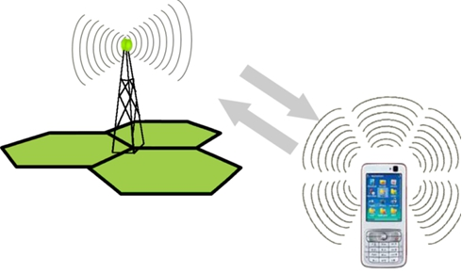
Nadelen streaming vs. downloaden?
Kosten onderweg (3g/4g) Kost mb’s.
Niet alle film- muziekmaatschappijen doen mee. (Bijv. Geen Beatles, Pink Floyd, Radiohead, …
Bandbreedte moet voldoende zijn om soepel te streamen.
Notes:
Telefoonproviders profiteren mee. Verschuiving van belkosten naar internetkosten (opbrengsten) Bundels: hoe groter hoe duurder.

Slide 11

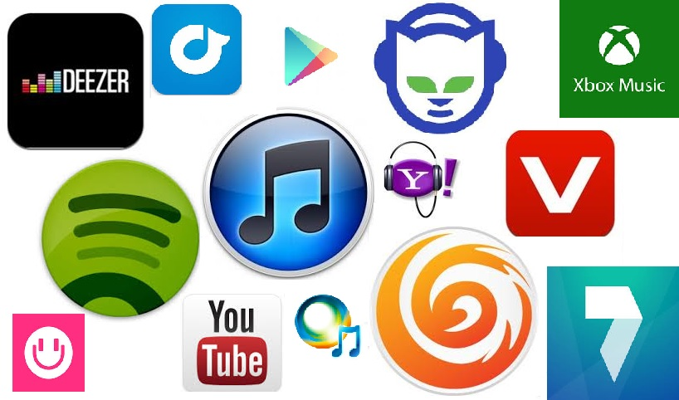




Muziekdiensten
Notes:
Muziekdiensten zijn er te kust en te keur! De populairste zijn nog altijd Spotify en Deezer.

Slide 12

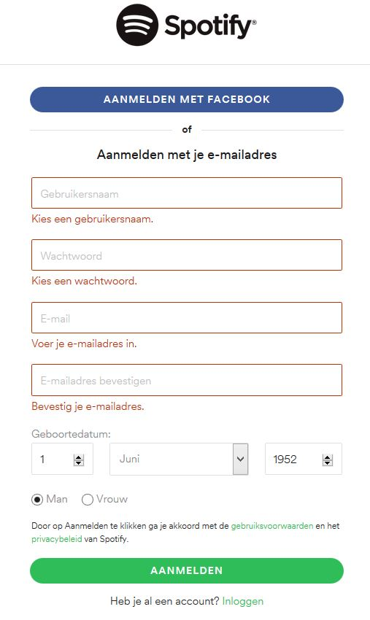
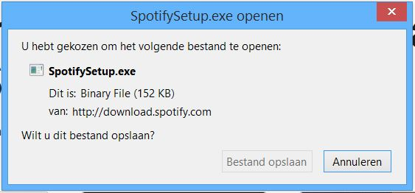
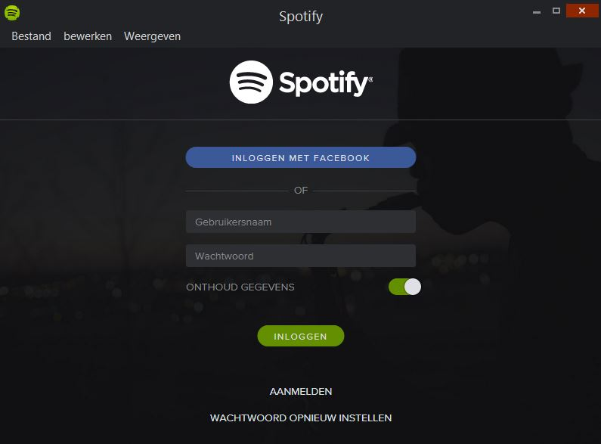
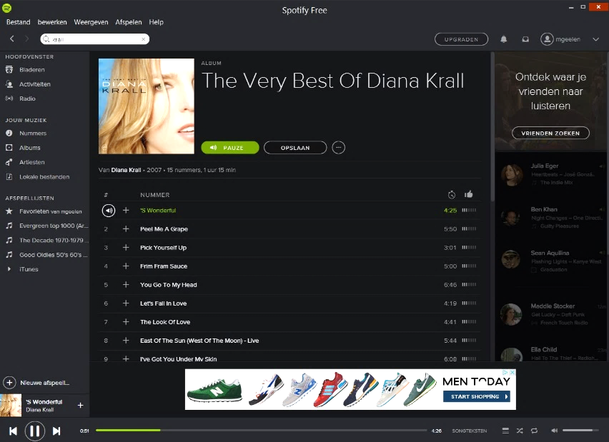
Hoe werkt het?
Ga naar spotify.com en maak
je gratis account aan.
Klaar? … Het installatie-programma wordt gedownload.
Installeer het programma.
Spotify wordt gestart.
Log in met je account!
En ….. Klaar voor gebruik!
Notes:
Als voorbeeld van een muziekdienst nemen we Spotify. Deze dienst heeft in Nederland de meeste aanhangers. Overige diensten werken nagenoeg hetzelfde. Spotify heeft een Nederlandstalige site met goede uitleg. Op de volgende pagina’s een kort vergelijk.

Slide 13
Spotify, enkele mogelijkheden …
= Zoeken op naam: artiest, album, nummer,
= Maken van Playlists.
= Volgen van Playlists van anderen.
= Songtekst tijdens afspelen nummer
= Importeren playlist van iTunes (eigen muziekbibliotheek)
= Veel addons, (Biografieën artiesten, equalizer, last.fm integratie, enz,)
= Verkennen, suggesties op grond van eerder afgespeeld. Daily Mix
= …. En nog veel meer, Zie ook de site digimuziek.nl
Notes:
Vooral door addons is de functionaliteit van Spotify enorm uit te breiden. Opmerking. Je kunt per account maar op één apparaat tegelijk ingelogd zijn. Afhankelijk van de aanbieder heb je een diversiteit aan opties.

Slide 14



Vergelijk (muziek)
 | Spotify | Deezer | qobuz
Gratis te gebruiken? | onbeperkt gratis op computer, tablet en mobiel (met reclame) | 12 maanden onbeperkt op computer, tablet en mobiel, daarna max 2 uur per maand | 1 maand gratis, daarna alleen betaald streamen
Prijs abonnement | € 9,99 per maand € 7,50 bij alles-in-1 abonnement van KPN | €9,99 per maand € 5,99 bij vast abonnement van T-Mobile | €4,99 per maand t/m € 19,99
Desktop app voor: | Windows, Apple Mac, Linux | Windows, Apple Mac, Linux | Windows, Apple Mac
Smartphone/tablet app voor: | Android, iOS (iPhone, iPad), Windows phone, Blackberry, Symbian | Android, Blackberry, iOS (iPhone, iPad) | Android, iOS (iPhone, iPad) en Windows phone
Aantal tracks | 35 miljoen | 35 miljoen | onbekend
Kwaliteit muziek (hoe hoger hoe beter) | 160 kbps /320 kbps /Ogg | 320 kbps | 320 kbps tot HiFi, Flac Ook uitgebreid klassieke muziek
Offline luisteren bij abonnement | Ja tot 3333 nummers per telefoon (let op! Kost ruimte) | Ja | ?
Op http://www.digimuziek.nl/streamingdiensten.htm vindt u een uitgebreide
vergelijking van alle aanbieders.
Notes:
Enkele in Nederland actieve muziekdiensten summier vergeleken. ( De twee grootste en een “runner-up”) Maar er zijn er nog een aantal meer die aan de weg timmeren. Nieuw bijvoorbeeld JUKE van Mediamarkt en TALPA.
Prijzen kunnen wijzigen. Hoogte van Abbo afhankelijk ook van kwaliteit aangeboden streams.

Slide 15
Kwaliteit
Lossy | Comprimering met weggooien van informatie. Bestand wordt kleiner. Kwaliteit minder. | Bestandsformaten: MP3 AAC (Apple) | Minder snelle verbinding nodig. (smartphone) 192kbps – 320kbps is voldoende
Lossless | Comprimering zonder weggooien van informatie. Bestand kleiner maar groter dan lossy. Kwaliteit blijft gelijk origineel. | Bestandsformaten: Flac Alac (Apple) | Snellere verbinding nodig. Prima voor thuis om intern te streamen.
Uncompressed | Ongecomprimeerd Bestand is erg groot. Kwaliteit zoals op CD | Bestandsformaten: Wav (Wave) AIFF (Apple) | Veel bandbreedte nodig. Wordt vrijwel niet gebruikt. Ondersteunt beperkt metadata.
Notes:
Prijs van het abonnement is mede afhankelijk van de kwaliteit. Kwaliteit hangt samen met het aangeboden formaat. Er zijn hoofdzakelijk 3 soorten digitale muziekbestanden. Bestanden worden veelal gecomprimeerd vanwege beschikbare bandbreedte.

Slide 16
Gratis versie of betaalde versies:
Offline luisteren. (dus opslaan van nummers)
Streaming in hoge kwaliteit.
Geen advertenties tussen nummers door.
Soms maar beperkte tijd gratis.
Betaald geeft uitgebreide functionaliteit.
Notes:
Enkele meest voorkomende verschillen tussen betaalde en gratis versies

Slide 17
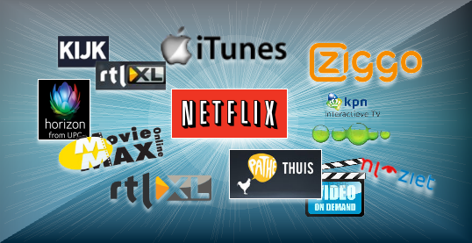


Video-diensten (Video-on-Demand)
Notes:
We gaan eens kijken naar de aanbieders van films, series, documentaires en video.

Slide 18

Video-diensten (Video-on-Demand)
Gekoppeld aan abonnement bij provider.
Bijv. “movies & series” bij Ziggo maar ook betaald per film.
Pay-per-View diensten:
Bijv. Pathé Thuis en iTunes. Je betaalt per film of serie.
All You Can Watch
Bijv. Netflix. Maand-abonnement
Gratis (web)diensten
Bijv. YouTube, ……
Notes:
De video diensten vallen grofweg in verdienmodel te verdelen in 4 groepen. De eerste is al gekoppeld aan het abonnement bij een provider, zoals Ziggo/UPC (Horizon-go, Movies en series) of als extra bovenop zo’n abonnement. Pay-per-View diensten; huren van films/series per keer. All You Can Watch; maandabonnementen voor vast bedrag. De laatste: gratis, Pas op: er zijn inmiddels veel illegale diensten, Popcorn Time, Nacho-Time, …….. E.a. (Nacho-Time al off line gehaald door Stichting Brein) Deze diensten maken gebruik van het Torrent Netwerk waarbij de bronnen onduidelijk (lees: illegaal, zijn.) Ook via bepaalde add-ons van KODI kan via het torrent netwerk “gratis” gekeken worden.

Slide 19
Netflix | Vrij recente series. Minder recente films | € 9,99 p/mnd | Consoles, smart tv's, tablets, smartphones en pc/laptop
Pathé Thuis | Recente films | € 2,99 t/m € 5,99 per film (48 uur) Ook mnd abbo’s | Consoles, Smart tv’s, tablets, smartphones en pc/laptop
Videoland RTL xl | Minder recente films. Ook recente series van Nederlandse komaf | € 8,99,- p/mnd | Smart tv’s, smartphones, laptops en tablets
Nlziet NPO, RTL,SBS | Alle Nederlandse tv-programma's en series tot 1 jaar na publicatie. | € 7,95 p/mnd | Laptop/pc en tablets.
Film 1 | Vrij recente films. Minder recente series. | Via tv aanbieder € 15,- p/mnd | Normale en smart tv's, telefoons en tablets, (tv-aanbieder noodzakelijk)
iTunes | Vrij recente films en series | Verschillende prijzen | Alleen via Apple TV of Chromecast op een tv te streamen.
Notes:
Enkele diensten vergeleken. Prijzen kunnen uiteraard zijn aangepast! Aanbiedingen?!

Slide 20
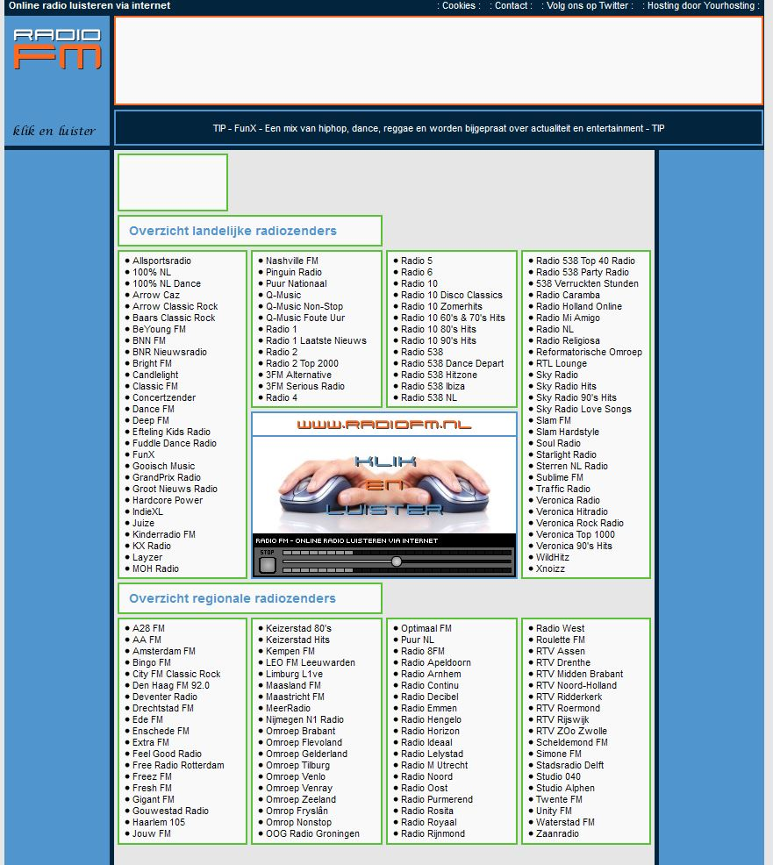
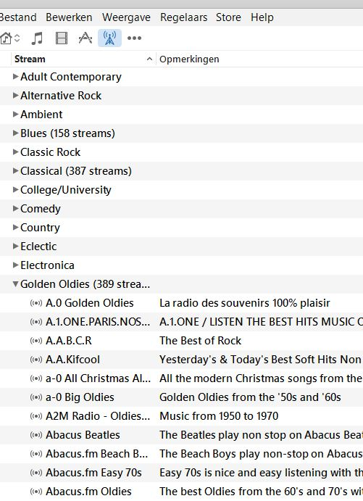
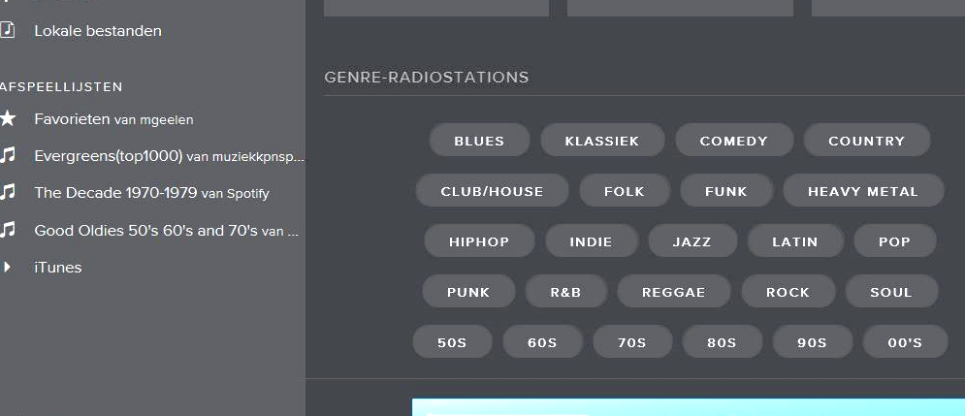
Internet-Radio
Ontzettend veel sites te vinden op internet met radiozenders over de hele wereld.
Veel media-players en streaming diensten bieden op genre vaak honderden radiozenders aan.
Notes:
Er zijn vele duizenden zenders (+ 40.000) te vinden op het internet. De diensten, zoals spotify, iTunes e.a. bieden binnen hun programma ook radiozenders aan.
Voor de Nederlandse fm-zenders is er een handige pagina op www.radiofm.nl. Gemakkelijk zoeken op genre omdat de zenders gebruik maken van de vTunerdatabase.

Slide 21
Streaming Media-players (software)
Web players
- soms al geïntegreerd in de webbrowser (YouTube)
- plug-in (Adobe Flash Player, Silverlight)
Programma’s (pc)
- Windows Media-player, VLC, iTunes, Kodi, Plex etc.
- Specifiek voor apparaat (NAS) DSAudio, DSVideo, ..
Apps (voor tablet en smartphone)
- Veel keuze; voor de verschillende besturingssystemen.
Android, IOS, Windows Phone
Notes:
Om de inhoud af te kunnen spelen, heb je een softwareprogramma nodig dat geschikt is voor het apparaat dat je gebruikt. Voor Windows zijn er veel media-players te vinden, allemaal met hun voor en nadelen. Webplayers (dus programma’s via de browser) Bij programma’s is aparte installatie vereist.

Slide 22
Streaming Media-players
Heel populair:
Popcorn Time, Nacho Time, Kodi, ……….
Hiermee zijn films en series in hoge kwaliteit binnen te halen.
Echter:
= Gebruiken het torrent netwerk. (niet op eigen servers)
= Er worden geen auteursrechten afgedragen.
= Er wordt bij downloaden ook geüpload.
Het streamen van auteursrechtelijke werken,
op welke wijze dan ook is illegaal.
Notes:
Legaal of illegaal: Nacho Time is inmiddels door Stichting Brein offline gehaald

Slide 23
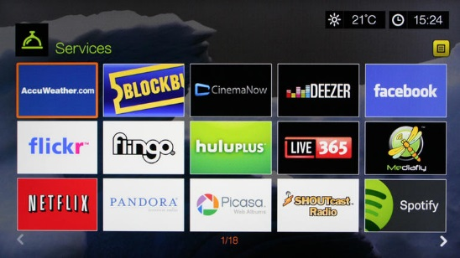
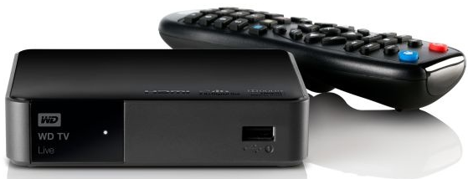
Media-players (hardware)
Een apparaat dat media-bestanden op een tv of stereo-installatie kan weergeven.
= Via interne/externe Harde Schijf of Netwerkopslag (NAS)
= Via USB stick
= Via ingebouwde software ook aanbod van Streaming-diensten
Notes:
Een apparaat dat media-bestanden op een tv of stereo-installatie kan weergeven.

Slide 24
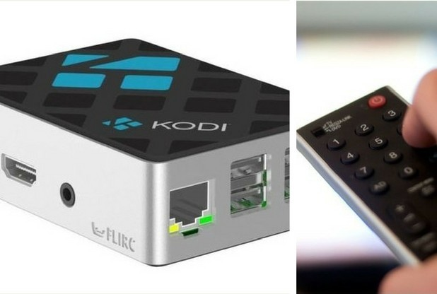

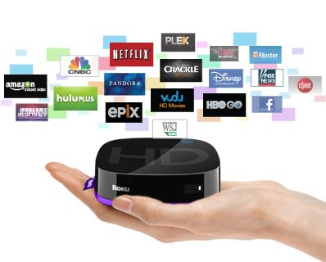
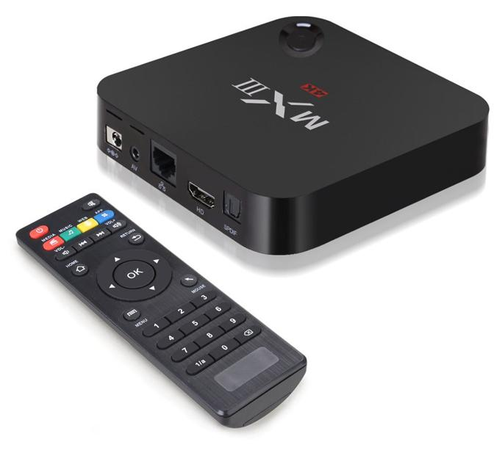
Apparaten waarop de software KODI geïnstalleerd is, zijn inmiddels door het Europese Hof van Justitie verboden.
Notes:
Op zich is de media player (software) KODI niet verboden als je hem als mediaplayer voor je eigen media gebruikt. Echter de toevoeging van add-ons, waardoor je illegale content kunt afspelen, maken deze players illegaal. Het is in Europa dan ook niet meer toegestaan deze apparaten te verkopen.

Slide 25
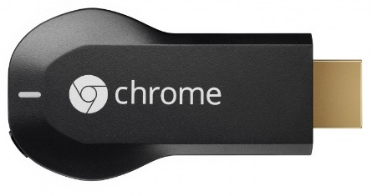
Streaming Diensten
Internet-TV:
Veel genoemde diensten te vinden op smart-tv’s.
Wel merk-afhankelijk.
Via mediaplayer is de tv smart te maken.
Ook kun je beeld van een smartphone of tablet naar tv casten.
Door provider worden op de settop-box diensten aangeboden.
Provider afhankelijk welke.
Voorbeelden zijn: Uitzending gemist, RTL XL en SBS gemist.
Notes:
E.e.a. al eerder in lezing genoemd. Evt. korte uitleg over het casten.

Slide 26


Vragen?
Notes:
Ook in huis kun je streamen van het ene naar het andere apparaat. Bijvoorbeeld van je NAS naar tv, pc, tablet, smartphone of mediaplayer.
Indien tijd over kun je hier nog even op ingaan.

